Slide 1
未成年人如何预防 不法侵害
宁波工程学院 宋超女

Slide 2
初一女生为寻温暖被网友侵害
小高是一名初一女生，由于父母忙于生意，就让她在学校寄宿。
因为和父母交流少，小高通过网络认识了杨帆，常常和他一起谈心，并认为从他那里找到了心理安慰和情感温暖。
一天，小高告诉杨帆不想再上学了，要离家出走，杨帆就将小高从学校接走，并带到宾馆实施了犯罪。

Slide 3
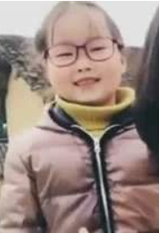
小子欣被拐骗并遇害
2019年7月，家住杭州淳安的9岁小朋友章子欣被家里的两位租客带走。
几天后她在宁波象山的海边被发现，已经遇害。

Slide 4
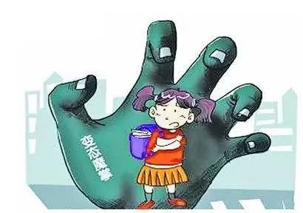
理发店小哥的“咸猪手”
13岁的小慧和妈妈一起到家附近的理发店剪头发，妈妈因为和店员都很熟悉，有事先离开了。
洗头工李某在帮小慧洗头时趁机摸了小慧大腿，还两次将手伸进小慧上衣。

Slide 5
因为炫富被抢手机
13岁的小鹤，家庭条件很好，父母对他有求必应。
因为酷爱手游，苹果新款手机一上市，小鹤父母就为他买了一部。
一天，小鹤在台球厅玩，认识了比自己大几岁的小闫。小鹤经常在小闫面前炫耀自己的富有，这让小闫心生嫉妒和不满。
小闫找来玩伴小根和小龙，指示他们跟踪小鹤并抢了手机，卖掉后三人一起把钱分了。

Slide 6
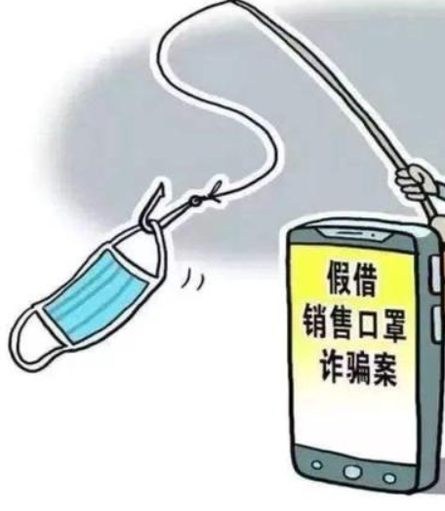
轻信网络信息受诈骗
疫情期间，3名同学急于购买口罩进行爱心捐赠，通过网络平台认识了朱某。
因为轻信朱某“有货”的承诺，未征求父母意见，三名同学就立即通过直播平台向朱某转账，被诈骗人民币6万余元。

Slide 7
被怀疑偷钱男童遭母亲毒打
强强曾经是留守儿童，到了8岁才被接到爸爸妈妈身边上学。
一次，家里的钱不见了，妈妈怀疑是强强偷拿的，强强不承认，遭到妈妈毒打。

Slide 8
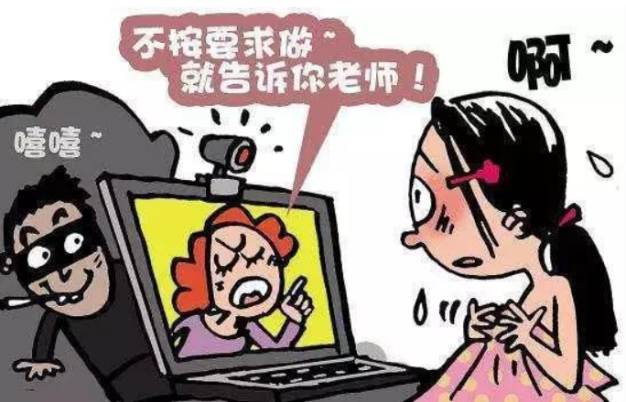
小女生上网遭受隔空猥亵
小C在没有父母长期监管下玩手机。
犯罪嫌疑人张某通过网络伪装成“女同性恋” ，威逼利诱小C发送私密部位照片、裸体视频

Slide 9
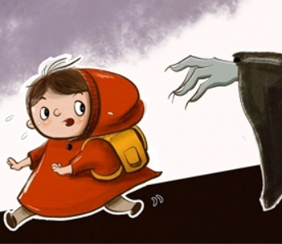
未成年人受侵害现象
受害者人数多
熟人作案比例高
受侵害种类多
对受害者影响深
女生受害比例高
通过网络受侵害的比例明显增多
家庭管教不良的孩子最容易受侵害

Slide 10
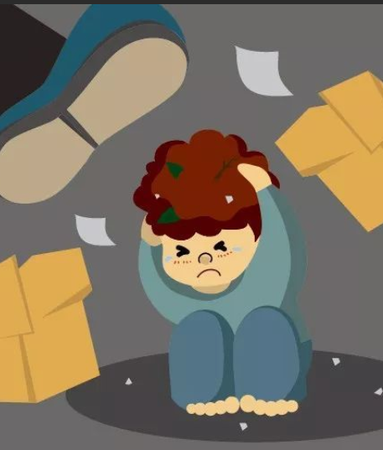
未成年人受侵害主要类型
家庭暴力
性侵害
校园欺凌
被拐骗
故意伤害或杀害
财物被诈骗或抢劫

Slide 11
我们该如何防范不法侵害？
在学校
在家里
外出时

Slide 12
在学校该注意什么？
不私自离开学校
碰到问题报告老师
低龄同学放学时不跟陌生人走，也不随意跟熟人、邻居走
高年级同学不和社会上来路不正的人交往

Slide 13
在家的注意事项
独自回家要注意是否有可疑人员跟随
有人敲门不急着开门，先弄清楚来者何人
如果是陌生人绝对不开门
即使是熟人也要先报告父母
管好家里的钥匙
未经父母允许不带其他人回家

Slide 14
外出时要注意什么？
外出要告诉父母或老师时间、地点和同伴
不围观看热闹
不单独外出，尽量结伴同行
遇到可疑人要尽快躲避
避免夜间外出，如外出不去僻静幽暗处
如果与同行大人走散了，知道正确求助
不轻信陌生人

Slide 15
遇到坏人干坏事怎么办？
如果没被发现，想办法离开
如果无法离开，尽量把自己藏好
如果条件允许记住坏人的外貌特征

Slide 16
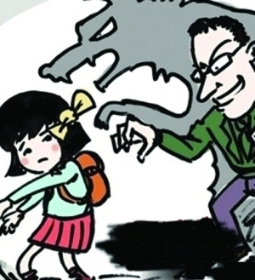
遇到不法侵害时怎么办？
不要和坏人直接发生冲突
能跑尽量跑
尖叫和呼救要分场合
受伤害了要第一时间告诉父母或老师
留好证据
不要相信坏人的话

Slide 17
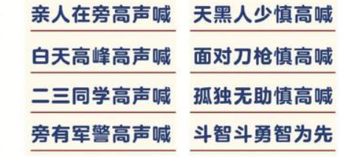
呼救要分场合

Slide 18
“三个意识”要牢记
安全
冷静
证据

Slide 19
做到“五不”保平安
隐私部位
不能碰
小恩小惠
不能要
不良信息
不去看
结伴而行
不落单
私人信息
不透露

Slide 20
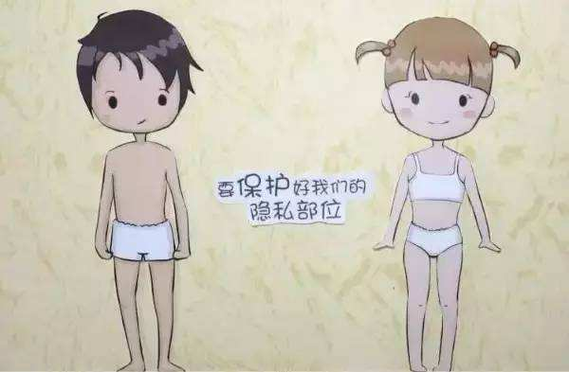
隐私部位任何其他人都不许碰

Slide 21
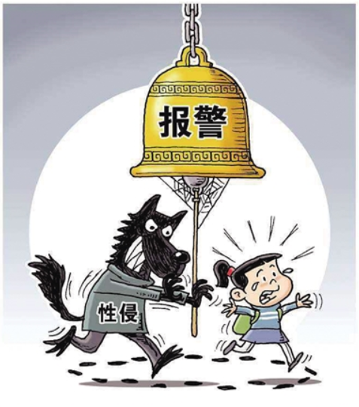
记住这些电话
110、120、119，都是免费拨打电话
爸爸妈妈的电话
老师的电话

Slide 22
THE END
谢谢！

